Slide 1

Informe Estadístico de Peticiones, Quejas, Sugerencias y Denuncias (PQSD) integrado
Junio de 2024

Slide 2
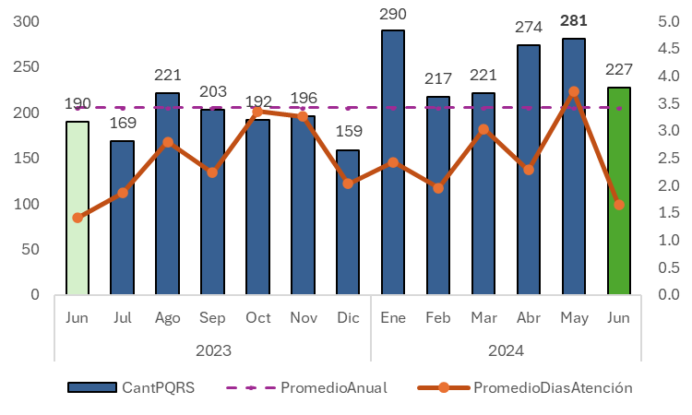
Evolución de las PQSD
En junio de 2024 se recibieron 227 PQSD (19% más que en junio de 2023 y 11% más que el promedio de los últimos 18 meses).
99.6% (226) correspondieron a derechos de petición y el 0.4% correspondieron a una (1) consultas.
Durante este periodo no se recibió ninguna denuncia, se atendieron dos (2) ciudadanos que presentara algún tipo de discapacidad (movilidad/física, auditiva, visual).
El promedio de días de respuesta fue de 2 días hábiles, todas las peticiones se atendieron en los términos legales.

Slide 3
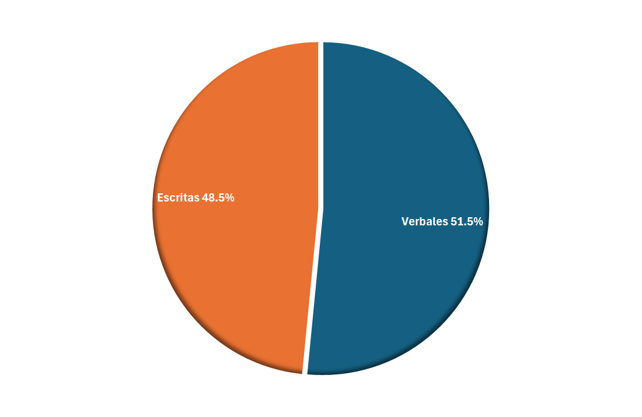
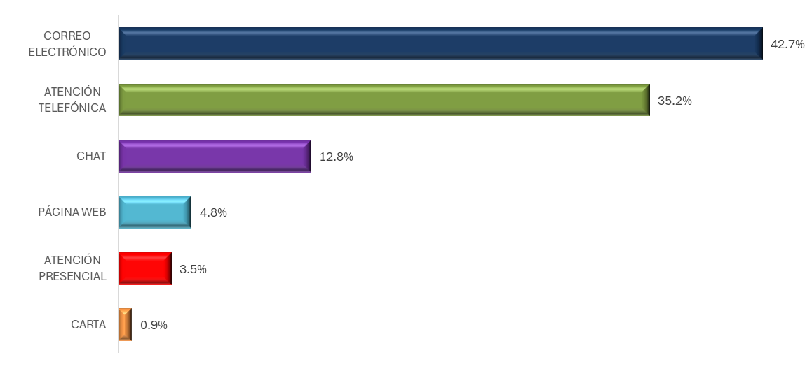
Canales utilizados de atención al ciudadano
Correo electrónico con 42,7% (97), atención telefónica con el 35,2% (80), chat con el 12,8% (29), página web –Buzón PQSD- con el 4,8% (11), atención presencial con el 3,5% (8) y carta con el 0,9% (2). El mayor crecimiento se dio en las PQSD recibidas por el canal telefónico y chat.
El 48,5% fueron atenciones hechas a través de canales escritos (correo electrónico, portal WEB y cartas físicas) y el 51,5% fueron atenciones por canales verbales (telefónico, presencial y chat).
Nota: la página web www.fogafin.gov.co cuenta con una opción que permite a las personas con baja visión aumentar hasta 16 veces el tamaño de las letras de la pantalla y cambiar sus contrastes.

Slide 4
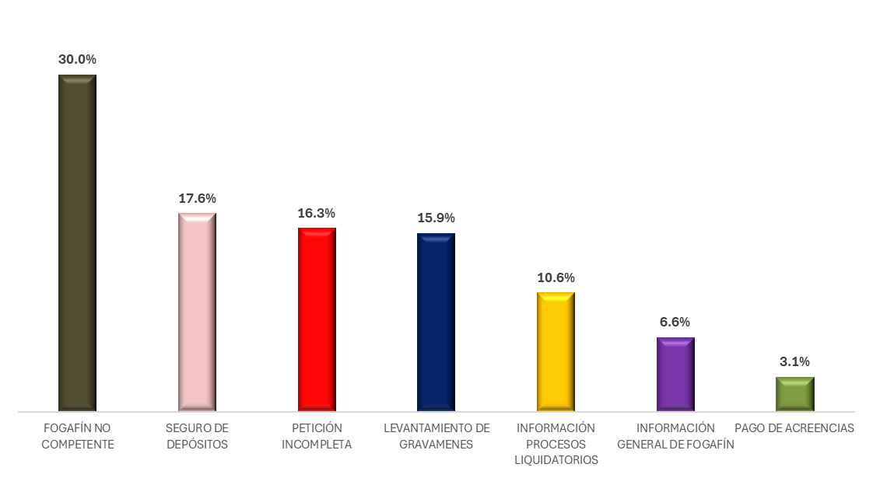
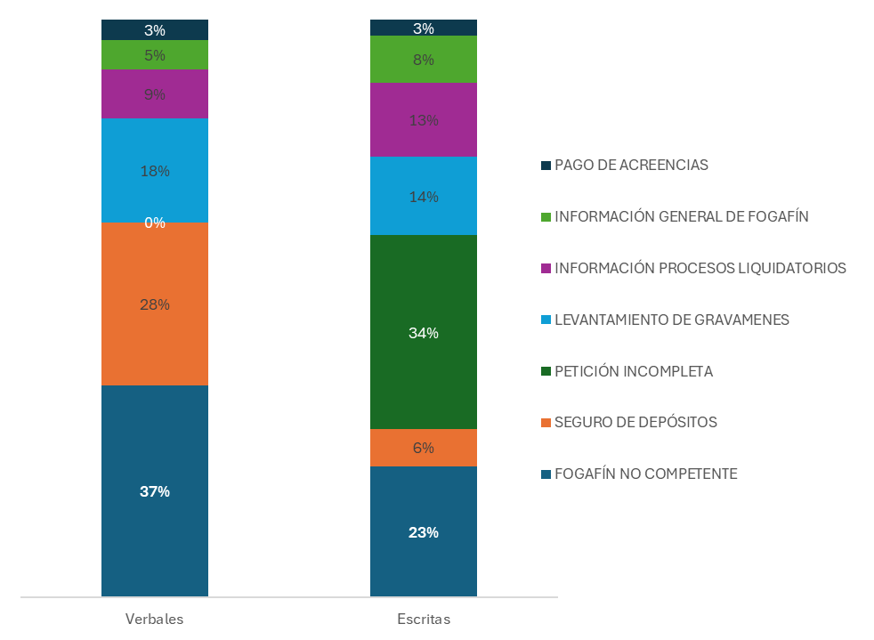
Temas consultados en los canales
El 30% (68) de las PQSD Fogafín no era competente, seguidas por el 17,6% (40) que correspondieron a temas del Seguro de Depósitos, el 16,3% (37) fueron peticiones incompletas, seguidas por levantamiento de gravámenes con el 15,9% (36), luego información procesos liquidatorios con el 10,6% (24), con el 11,7% (33), información general de Fogafín con el 6,6% (15) y pago de acreencias con el 3,1% (7).
El 63% de las atenciones verbales son consultas de competencia de Fogafín, principalmente relacionadas con consultas del Seguro de Depósitos; mientras que el 37% corresponde a temas donde Fogafín no es competente, principalmente por temas de averiguaciones por tenencia o solicitud de productos financieros.
En las atenciones escritas el 33,6% de las PQRS fueron incompletas, el 22,7% fueron no competencia de Fogafin y el restante 43,6% de temas de competencia de Fogafín.
El tema de “Fogafín no competente” hace referencia a aquellas solicitudes donde el Fondo no tiene injerencia, sin embargo, se les da el trámite pertinente.
El tema “Petición incompleta” hace referencia a aquellas solicitudes que se radicaron sin el contenido mínimo requerido para su atención (Arts. 16 y 17 Ley 1755 de 2015).
El tema “Fogafín” corresponde a las solicitudes de información sobre alivios de cartera, cobertura, información general de la entidad, entre otros.

Slide 5
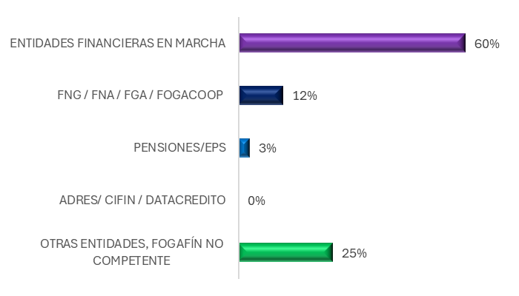
Entidades asociadas a Fogafín no competente
Entidades del tema: Fogafín no competente (30% de las PQRSD)
La tipología “Fogafín no competente” representa el 30% del total de las PQSD del mes, dentro de ellas, el 60% están asociadas a entidades financieras, mencionando transacciones no reconocidas, principalmente. El 12% son confusiones del nombre de Fogafín con otras entidades con nombre similar.
Notes:
Info gral fogafín: Mecanismos de resolución. 2012., SOLICITUD DE BECA CURSO COLOMBIA, Mecanismo de resolución ha sido aplicado desde la entrada en vigencia de dicha norma, listado de entidades liquidadas, Nit de fogafin para solicitar certificado de existencia y representación legal de la entidad, Ley que regula un proceso de liquidación en general, Resolución No 002 de 3 de octubre de 1998; por medio del cual se intervino a Granahorrar, información de contacto de una peticionaria a la que se le dio traslado.

Slide 6
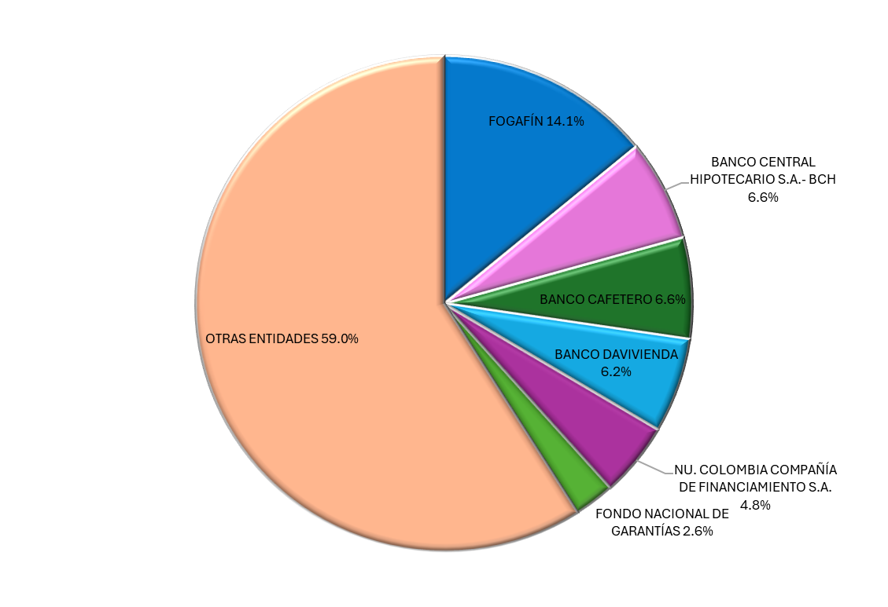
Entidades más consultadas
De las 227 PQSD recibidas, Fogafín es la entidad más consultada con el 14,1% (32), seguida por el Banco Central Hipotecario (hoy liquidado) con el 6,6% (15), el extinto Banco Cafetero con el 6,6% (15), el Banco Davivienda con el 6,2% (14), NU compañía de Financiamiento, el Fondo Nacional de Garantías 2,6% (6) y cerca de 40 entidades o empresas del sector real acumulan el 59% (140), las cuales se agrupan en el conjunto “otras entidades”.

Slide 7
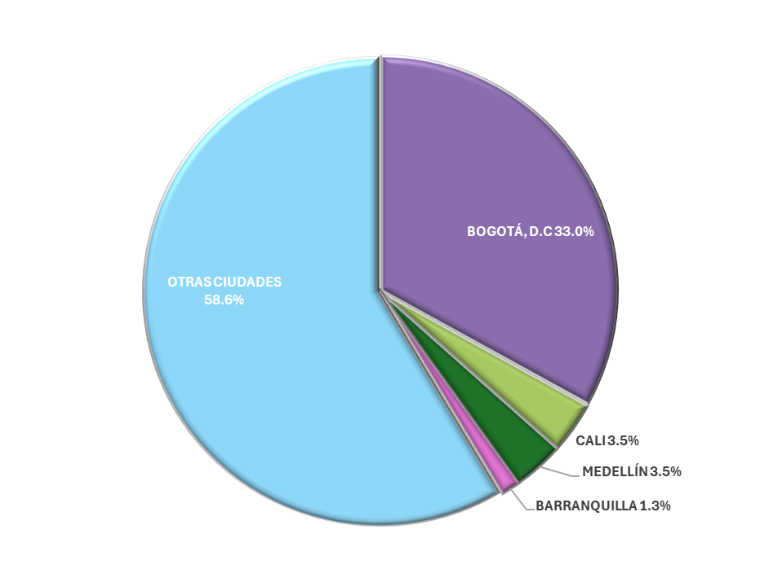
PQSD por ciudades
De las 227 PQSD atendidas durante el mes de junio de 2024, el 33,1% provienen de la ciudad de Bogotá D.C (75), seguidas por Cali con el 3,5% (8), Medellín que acumula el 3,5% (8) y Barranquilla con el 1,3% (3). Las demás PQSD agrupan el 58,6% (133), que provienen de otras ciudades o de peticionarios que no indican la ciudad donde residen.

Slide 8
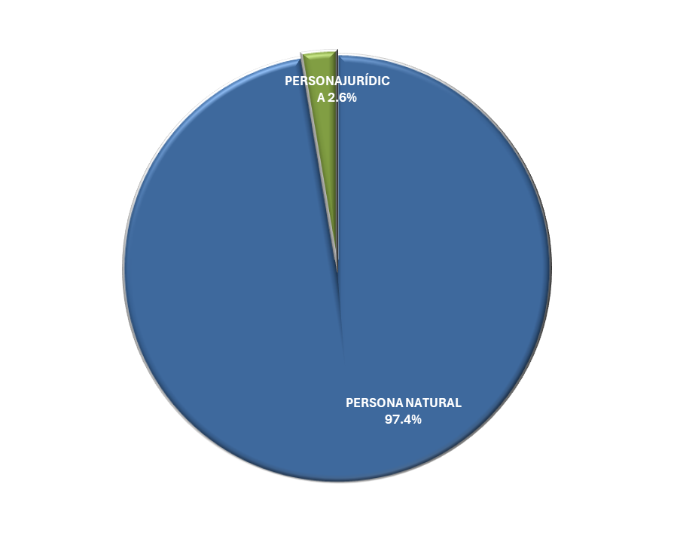
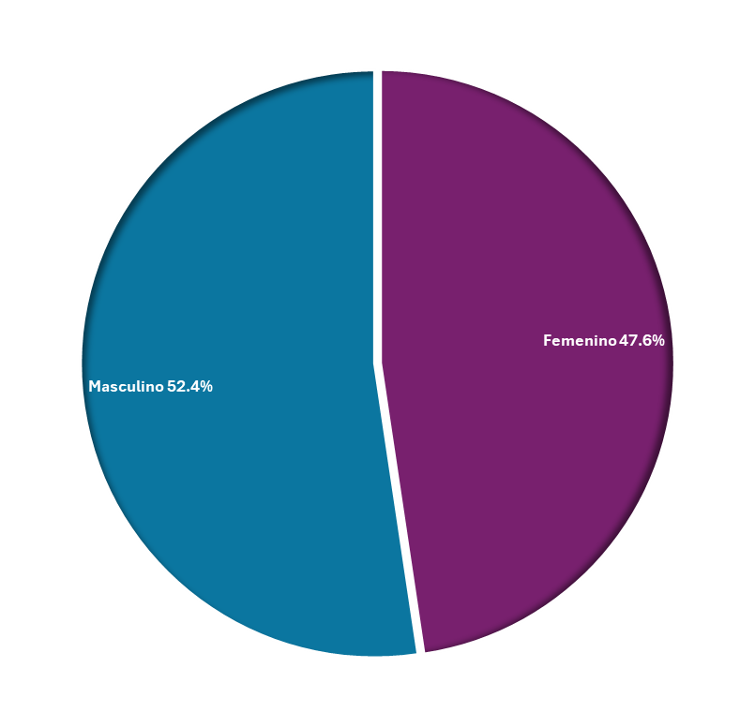
Análisis de PQSD – tipo persona y género
Del total de las 227 PQSD recibidas durante junio de 2024, se observa que el 97,4% (221) provienen de personas naturales y el 2,6% (6) está asociado a personas jurídicas.
Dentro de las personas naturales, la mayoría de nuestros peticionarios corresponden al género masculino.

Slide 9
Recomendaciones
Fogafín, cumplió con los términos establecidos en la Ley 1437 de 2011, Ley 1755 de 2015 y con la Resolución 001 de 2017 expedida por Fogafín, para la atención de las Peticiones, Quejas, Sugerencias, Denuncias y Agradecimientos (PQSDA), así como de las consultas.
En la página web de Fogafín, link https://www.fogafin.gov.co/que-es-fogafin/informes, se presenta el informe de PQSD, establecido en el numeral 3 de la Circular Externa No. 01 de 2011 emitida por el Consejo Asesor del Gobierno Nacional en materia de control interno.
Los canales de atención más utilizados fueron correo electrónico con 42,7% (97), atención telefónica con el 35,2% (80), chat con el 12,8% (29), página web –Buzón PQSD- con el 4,8% (11), atención presencial con el 3,5% (8) y carta con el 0,9% (2). El mayor crecimiento se dio en las PQSD recibidas por el canal telefónico y chat.
De las 227 PQSD atendidas durante el mes de junio de 2024, el 33,1% proviene de la ciudad de Bogotá D.C (75), seguido por Cali con el 3,5% (8), Medellín que acumula el 3,5% (8) y Barranquilla con el 1,3% (3). Las demás PQSD agrupan el 58,6% (133), que provienen de otras ciudades o de peticionarios que no indican la ciudad donde residen.
En junio de 2024, del total de las 227 PQSD recibidas a través de los diferentes canales de comunicación, el 30% (68) de las PQSD corresponden a la tipología de Fogafín no competente, seguidas el 17,6% (40) por Seguro de Depósitos, el 16,3% (37) fueron peticiones incompletas, seguidas por levantamiento de gravámenes con el 15,9% (36), luego información procesos liquidatorios con el 10,6% (24), con el 11,7% (33), información general de Fogafín y pago de acreencias con el 3,1% (7).
El tema que está incrementando su participación, son las peticiones sobre averiguaciones del Seguro de Depósitos, para lo cual conviene hacer más divulgación de qué es, sus beneficios, entidades inscritas y así generar mayor conocimiento en la ciudadanía.
Durante este periodo no se recibió ninguna denuncia, se atendieron dos (2) ciudadanos que presentara algún tipo de discapacidad (movilidad/física, auditiva, visual).

Slide 10
Conclusiones - Aplicación Decreto 0103 de 2015
Concepto | Número
Número de PQSD recibidas por los diferentes canales | 227
Número de solicitudes que fueron trasladas a otras instituciones por competencia | 40
Tiempo de respuesta promedio de las peticiones recibidas por carta, página web y correo electrónico. | 2 días hábiles
Número de solicitudes en las que se negó el acceso a la información | 0 solicitudes
\\Hermes\doc_fogafin\SCR\DRC\DRC\INFORMES PQRSD 2024\CIRCULARES 2024\6. JUNIO

